Slide 1
Презентация 3 към глава 3
ТЕНДЕНЦИИ НА ГЛОБАЛНИЯ ЗДРАВЕН СТАТУС

Slide 2
Част първа
Смъртността като индикатор за глобалния здравен статус

Slide 3
1. Източници на данни за общата смъртност

Slide 4
Най-известният индикатор за оценка на здравния статус на населението е смъртността и причините за умиране, определяни на основата на медицинските свидетелства за смърт.
Системата за класифициране на причините за смърт е разработена преди повече от 150 години от Уилям Фар и до днес тя е в основата на Международната класификация на заболяванията и умиранията - действаща е нейната 10-та ревизия (МКБ-10).

Slide 5
Достоверни данни за причините за умирания са налице само за около една трета от световното население, където има национални добре функциониращи системи за регистрация на виталните събития.
Варирането между отделните страни и региони е много широко - от над 95% регистрационен обхват на умиранията в Европейския регион до по-малко от 5% регистрация за Африканския регион на СЗО.

Slide 6
Поради това данните се допълват от извадкови регистрационни системи. Например, в Индия от 1964-1965 г. е въведена такава система, чрез която се набират данни за смъртността и плодовитостта в 4436 селски и 2235 градски единици с население около 6 млн. Регистрацията се извършва от специално обучени преброители, след което данните се генерализират за цялата страна.

Slide 7
Друг подход за компенсиране непълнотата на данните в развиващите се страни е т.нар. вербална аутопсия за идентифициране на причините за умирания. Използва се специален въпросник за разпитване на лица, оказващи грижи на болните или членове на семейства на починали лица. Събира се информация за признаците и симптомите на заболяванията, продължителността им и др. След това лекари преглеждат тази информация и определят вероятната причина за смърт при всеки случай.

Slide 8
За справяне с информационните празноти в страните с нисък и среден доход СЗО насърчава използването на методите на извадкови регистрации и обследвания, както и стандартизирани и валидизирани методи на вербална аутопсия.

Slide 9
2. Глобални тенденции на общата смъртност и причините за умирания

Slide 10
2.1. Основни понятия
(от учебника по социална медицина)

Slide 11
Брутен (нестандартизиран) коефициент за обща смъртност – общ интензивен показател
Изчисление: общ брой умрели лица
ОС = ------------------------------------------------------ х 1000 средногодишен брой население

Slide 12
Скала за оценка: ниска – под 10‰ средна – от 10 до 15‰ висока – над 15‰

Slide 13
Стандартизирани коефициенти за обща смъртност

Slide 14
Специфични интензивни коефициенти:
- по пол
- по местоживеене
- по възраст
- по причини

Slide 15
Специфични интензивни коефициенти за смъртност по възраст (повъзрастова смъртност) брой умрели лица в дадена възраст
ПС = ----------------------------------------------------------------- х 10^{n} средногод. брой лица на същата възраст
Пример: брой умрели на възраст 50-59 г.
См 50-59 г. = ------------------------------------------------------- х 10^{n} средногод. брой лица на 50-59 г.

Slide 16
Специфични интензивни коефициенти за смъртност по причини брой умрели лица от дадена причина
ПС = ----------------------------------------------------------------- х 10^{n} средногод. брой население

Slide 17
Разлика между специфични интензивни показатели и пропорции
Спец. интенз. п-л за смъртност от инсулт
Умрели от инсулт
СИП = ---------------------------- х 10^{n}
Средногод. население
Относителен. дял на умрелите от инсулт
Умрели от инсулт
Отн.дял = ------------------------- х 100
Общ брой умрели

Slide 18
Смъртност до 5-годишна възраст (U5MR) умрели деца под 5-г. възраст
U5MR = -------------------------------------------- х 1000 брой живородени

Slide 19
Скала за оценка на смъртността под 5-годишна възраст много ниска – под 10‰ ниска – 10-20‰ средна – 20-50‰ висока – 50-100‰ много висока – над 100‰

Slide 20
Майчина смъртност брой умрели жени през бременността, раждането и до 42-я ден след раждането
МС = ------------------------------------------------- х 100000 брой живородени

Slide 21
По оценъчни данни на СЗО през 2012 г. броят на умиранията в света е 56 милиона:
-15,3% - деца под 15 години;
- 41,2% - лица на 15-69 г.;
- 43,5% - лица над 70 г.

Slide 22
2.2. Характеристика на общата смъртност по причини

Slide 23
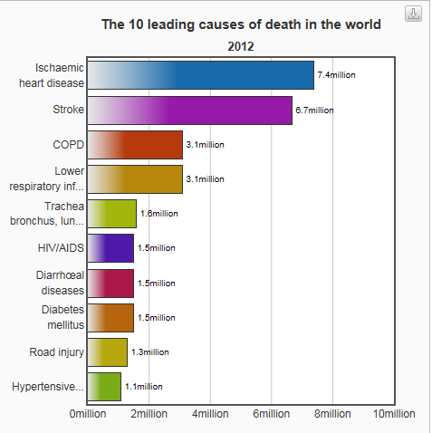
23

Slide 24
Подреждането на 10-те водещи причини за умирания в света като цяло (слайд 23):
1. Исхемична болест на сърцето (ИБС)
2. Инсулт
3. Хрон. обструктивна белодробна болест (ХОББ)
4. Инфекции на долните дихателни пътища
5, Рак на трахеята, бронхите и белите дробове
6. ХИВ/СПИН
7. Диарийни заболявания
8. Диабет
9. Пътно-транспортни травми
10. Хипертония

Slide 25
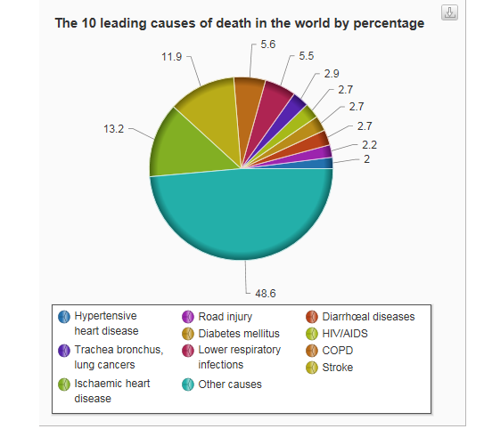
25

Slide 26
През последните години настъпват сериозни промени в смъртността по причини (слайд 27):
= Намалява смъртността от: инфекции на долните дихателни пътища; диарийни заболявания; ХИВ/СПИН; усложнения на преждевременни раждания; туберкулоза.
= Нараства смъртността от: исхемична болест на сърцето; инсулт; рак на трахеята, бронхите и белите дробове; диабет; хипертония; травми от пътно-транспортни произшествия.

Slide 27
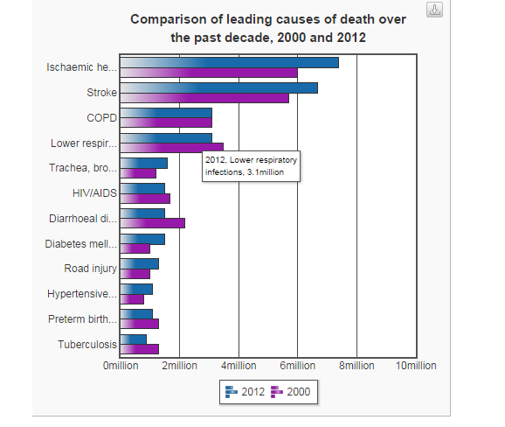

Slide 28
Честотата и структурата на умиранията , изразена на 100000 души и в %) се различава съществено според БНП.
В страните с нисък доход най-висока е смъртността от инфекции на долните дихателни пътища, ХИВ/СПИН и диарийни заболявания (слайдове 29-30).
В страните с висок доход най-висока е смъртността от ИБС, МСБ, рак на трахеята, бронхите и белите дробове, Алцхаймер (слайдове 31-32).
28

Slide 29
Смъртност от 10 водещи причини в страните с нисък доход (брой умирания на 100 000 души) – 2012 г.
Причини | Брой умирания на 100 000 души
1. Инфекции на долните дихателни пътища | 91
2. ХИВ/СПИН | 65
3. Диарийни заболявания | 53
4. Мозъчно-съдова болест | 52
5. Исхемична болест на сърцето | 39
6. Недоносеност | 33
7. Малария | 35
8. Туберкулоза | 31
9. Родова асфиксия и хипоксия | 29
10. Белтъчно недохранване | 27

Slide 30
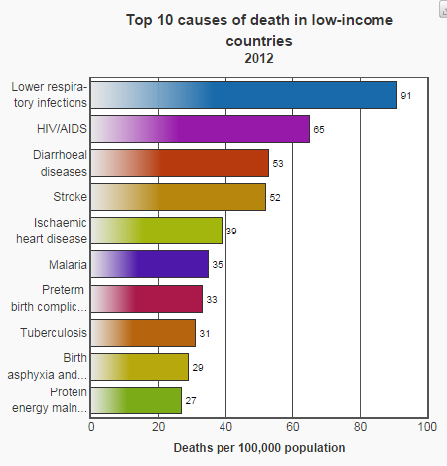

Slide 31
Смъртност от 10 водещи причини в страните с висок доход (на 100 000 души) – 2012 г.
Причини | Брой умирания на 100 000 души
1. Исхемична болест на сърцето | 158
2. Мозъчно-съдова болест | 95
3. Рак на трахеята, бронхите и белия дроб | 49
4. Алцхаймер и други дементни състояния | 42
5. Хронична обструктивна белодробна болест | 31
6. Инфекции на долните дихателни пътища | 31
7. Рак на дебелото черво | 27
8. Диабет | 20
9. Хипертонична болест | 20
10. Рак на млечната жлеза | 16

Slide 32
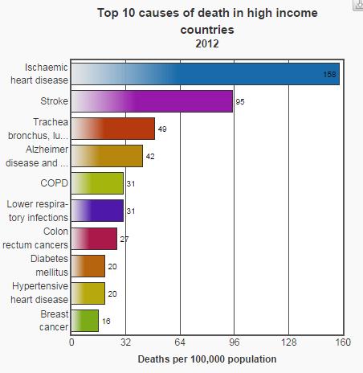

Slide 33
Тютюнопушенето е главна причина за много от убийствените заболявания в света, включително сърдечно-съдовите заболявания, хроничната обструктивна болест и рака на белия дроб.
В глобален мащаб, тютюнопушенето е отговорно за 10% от умиранията сред възрастните лица. То често се явява скрита причина за заболяванията, които се регистрират като причини за умирания.

Slide 34
Наблюдават се съществени различия в причините за умирания по възраст.
В страните с висок доход - 70% от умиранията са сред лицата над 70-годишна възраст. Само 10% от умиранията сред деца под 15-год. възраст.
В страните с нисък доход - – 40% от умиранията са сред децата под 15-годишна възраст и само 20% - сред лицата на възраст над 70 г.

Slide 35
Умиранията от майчини причини са намалели от 400 000 в 2000 г. до 300 000 през 2012 г., но майчината смъртност все още е висока: всеки ден около 800 жени умират от усложнения на бременността и раждането.

Slide 36
2.3. Ситуацията в Европа

Slide 47
2.4. Ситуацията в България

Slide 48
Обща смъртност в България
1960-2015 г. (в ‰)
Години | Общо | Градове | Села
1960 | 8,1 | 6,5 | 9,0
1965 | 8,1 | 6,2 | 9,8
1970 | 9,1 | 7,0 | 11,4
1975 | 10,3 | 7,7 | 14,0
1980 | 11,1 | 8,2 | 15,7
1985 | 12,0 | 8,7 | 18,3
1990 | 12,5 | 9,4 | 18,6
1997 | 14,7 | 11,8 | 20,7
2000 | 14,1 | 11,5 | 19,6
2015 | 15,3 | 12,9 | 22,0

Slide 50
Смъртност по възраст в България
1960-2014 г. (в ‰)
Възраст | 1960 | 1970 | 1980 | 1990 | 1997 | 2000 | 2014
ОБЩО | 8,1 | 9,1 | 11,1 | 12,1 | 14,7 | 14,1 | 15,1
Под 1 г. | 45,1 | 27,2 | 20,2 | 14,8 | 17,5 | 13,3 | 7,6
1 – 9 г. | 1,6 | 0,8 | 0,7 | 0,6 | 0,7 | 0,5 | 0,2
10–19 г. | 0,8 | 0,6 | 0,6 | 0,6 | 0,6 | 0,4 | 0,3
20–29 г. | 1,2 | 1,0 | 1,0 | 1,0 | 1,0 | 0,8 | 0,6
30–39 г. | 1,8 | 1,5 | 1,6 | 1,8 | 1,9 | 1,7 | 1,4
40–49 г. | 3,4 | 3,2 | 3,6 | 4,2 | 4,9 | 4,3 | 3,4
50–59 г. | 8,1 | 8,1 | 9,1 | 9,9 | 11,1 | 10,1 | 9,5
60–69 г. | 22,1 | 22,4 | 24,3 | 23,2 | 25,0 | 23,8 | 20,0
70 г. и + | 76,7 | 84,2 | 88,2 | 91,9 | 91,2 | 84,5 | 76,6

Slide 51
Структура на причините за умирания в България
1970-2015 г. (в %)
ВОДЕЩИ ПРИЧИНИ | 1970 | 1980 | 1990 | 2000 | 2015
ОБЩО | 100,0 | 100,0 | 100,0 | 100,0 | 100,0
Болести на кръвообращението | 49,4 | 55,4 | 61,5 | 66,3 | 65,4
Новообразувания | 15,0 | 12,8 | 13,9 | 13,4 | 16,4
Болести на храносмилателната с-ма | 13,5 | 9,3 | 6,0 | 3,9 | 3,5
Болести на дихателната система | 6,1 | 5,5 | 5,0 | 4,1 | 3,7
Всички останали причини | 16,0 | 17,0 | 13,6 | 12,3 | 10,5

